Slide 1
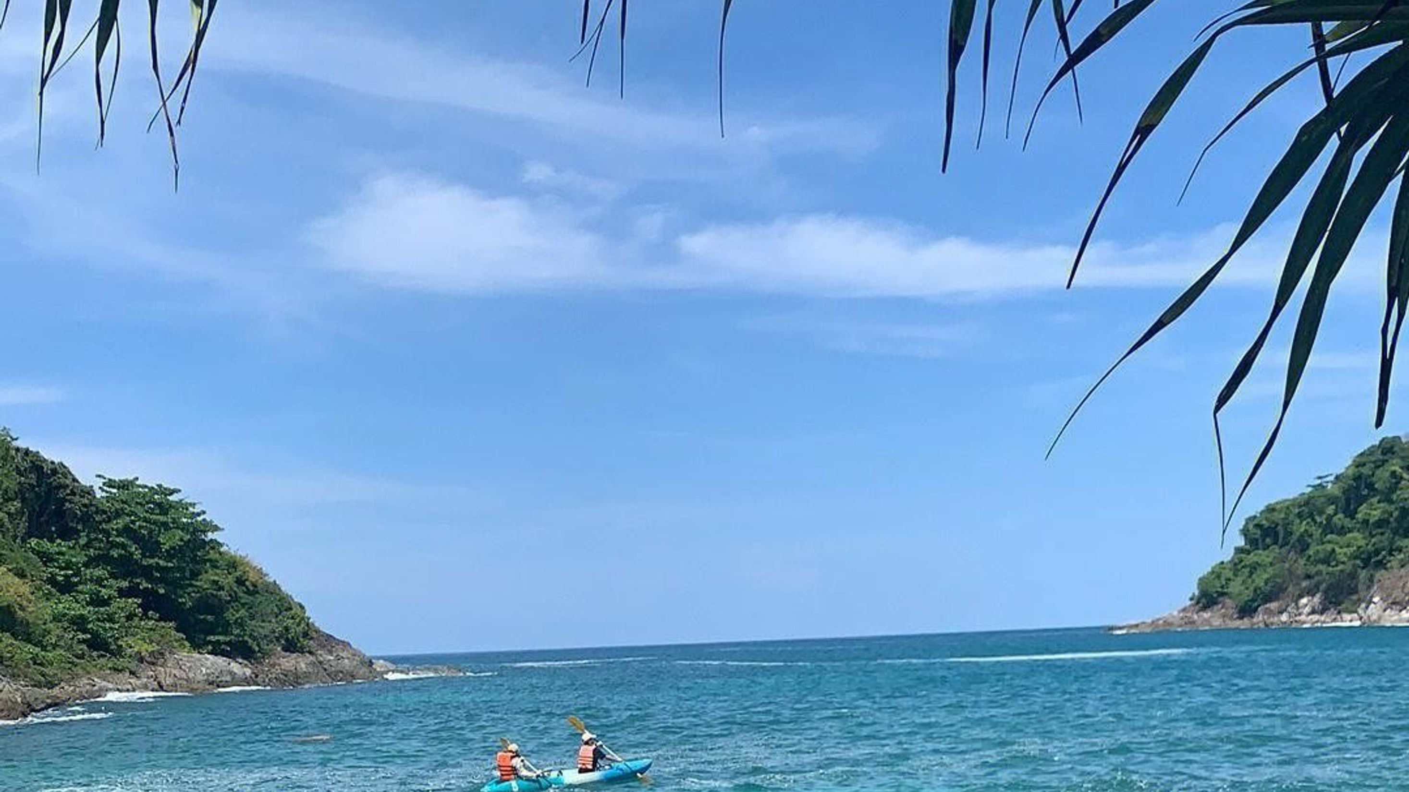
2026 暑假普吉岛亲子游攻略
Phuket Family Travel Guide
上海 -> 普吉岛 直飞约5小时
7天6晚 | 适合年龄: 6岁+ | 免签30天 | 时差仅1小时

Slide 2
01
行前总览
普吉岛概况与行程亮点
CONTENTS
02
景点推荐
8大亲子必玩景点
目 录
03
出行路线
7天6晚逐日安排
04
人均预算
六大费用明细
05
实用Tips
出行准备与注意事项

Slide 3
01
PART 01
行前总览
普吉岛概况与行程亮点

Slide 4






普吉岛概况 -- 为什么选这里
免签30天
直飞5小时
时差仅1小时
中国护照免签，一本护照说走就走，无需提前办签证
上海浦东直飞普吉岛，春秋/东航/上航可选
落地即可游玩，6岁孩子基本不用倒时差
暑期最佳季
亲子配套成熟
性价比突出
7-8月雨水短暂，气温26-33度，海水温暖
2026年新开多家儿童俱乐部酒店，全面升级
相比三亚同档酒店更便宜，海水质量远超国内

Slide 5
行程亮点速览
7
8
6
天6晚
大
岁+
行程天数
精选景点
亲子适配
节奏舒缓，每天1个核心活动，留足休息
海滩+乐园+大象+跳岛+老镇，不重样
所有景点经安全评估，避免刺激项目
8000
2
3
元
次
大
人均预算
出海跳岛
主题乐园
含机票住宿全包，2026暑期参考价
蛋岛半日游+皇帝岛珊瑚岛一日游
安达曼水上乐园+嘉年华+探险乐园

Slide 6
02
PART 02
景点推荐
8大亲子必玩景点

Slide 7
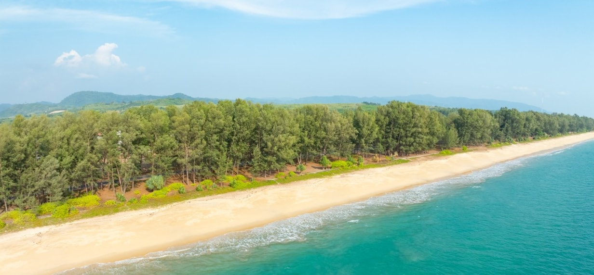
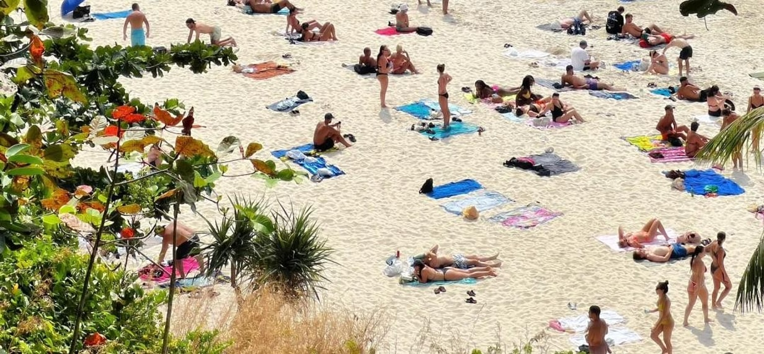
海滩推荐 -- 安全玩沙首选
卡塔海滩 Kata Beach
卡马拉海滩 Kamala Beach
普吉岛亲子首选海滩，沙质细腻坡度缓，浅水区宽阔适合儿童戏水。周边餐厅便利店齐全，Club Med普吉岛坐落于此，2026年新推「亲子绿洲」区域。浪小流缓，适合初学游泳的孩子。
位于西海岸北段，比芭东安静许多，沙滩宽阔人流少。太阳之翼亲子度假村紧邻海滩，8个泳池+水滑梯+儿童俱乐部。距梦幻嘉年华仅10分钟车程，适合搭配游玩。

Slide 8
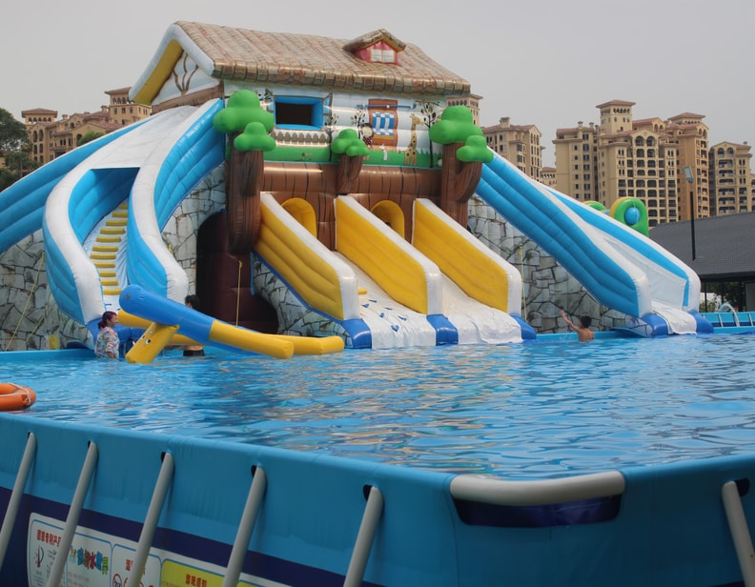
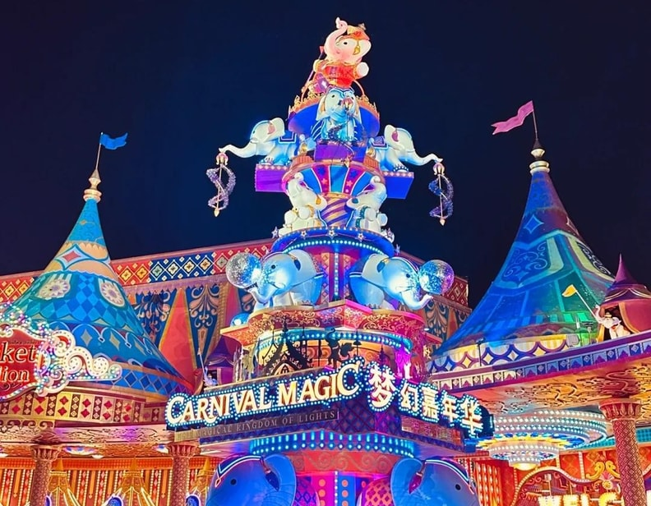
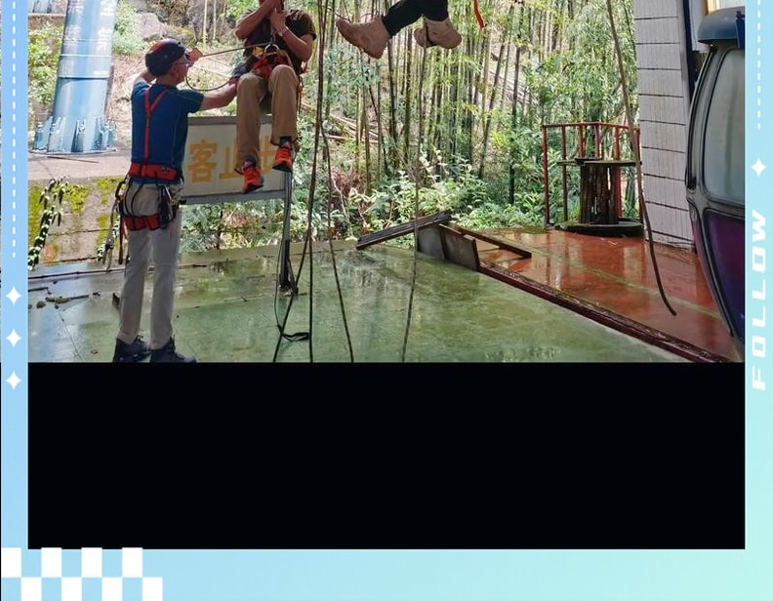
乐园推荐 -- 孩子玩到不想走
安达曼大水上乐园
梦幻嘉年华
Sugar Glider探险乐园
约250元/人
约400元/成人
约150元/人
普吉岛最大水上乐园，5大主题区域25条滑道，设儿童专用戏水区。开放10:00-18:00，建议安排半天至全天。
2026暑假重头戏，耗资50亿泰铢。4000万盏LED灯+88辆花车游行，100cm以下免门票。周一/三/六 17:30-23:30。
2026最新亲子景点，位于Blue Tree内。高空安全穿越悬索桥、平衡木、室内滑索，全程绑带保护，全室内环境。

Slide 9
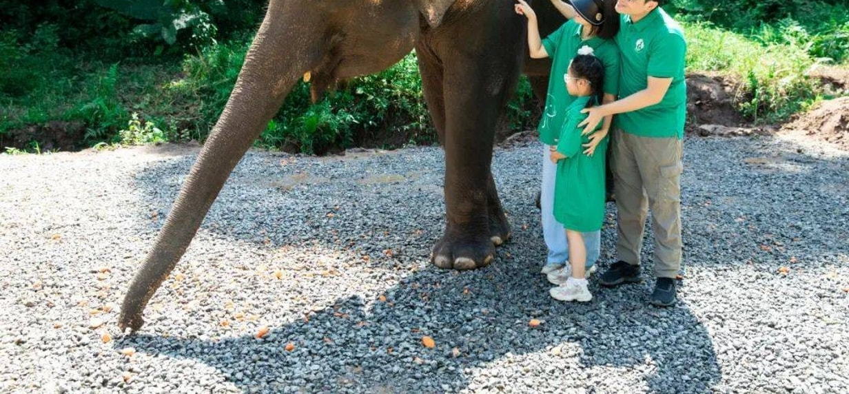
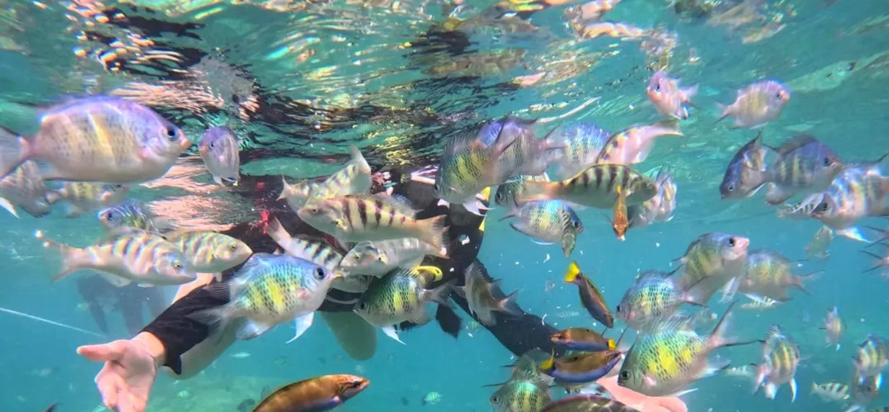
自然体验 -- 大象与海岛
奈迪大象保护营
蛋岛半日游 Khai Island
2026全球100亲子景点，可近距离喂食、洗澡、互动大象。全程无骑乘，强调动物保护教育。半日游约350元/人含接送，适合6岁孩子，培养爱心与自然意识。
距普吉本岛仅20分钟快艇，由3个蛋型小岛组成。水浅浪平鱼多，是普吉最适合亲子的跳岛首选。半日游约168元/人含浮潜装备+接送+水果饮料，上午或下午场可选。

Slide 10
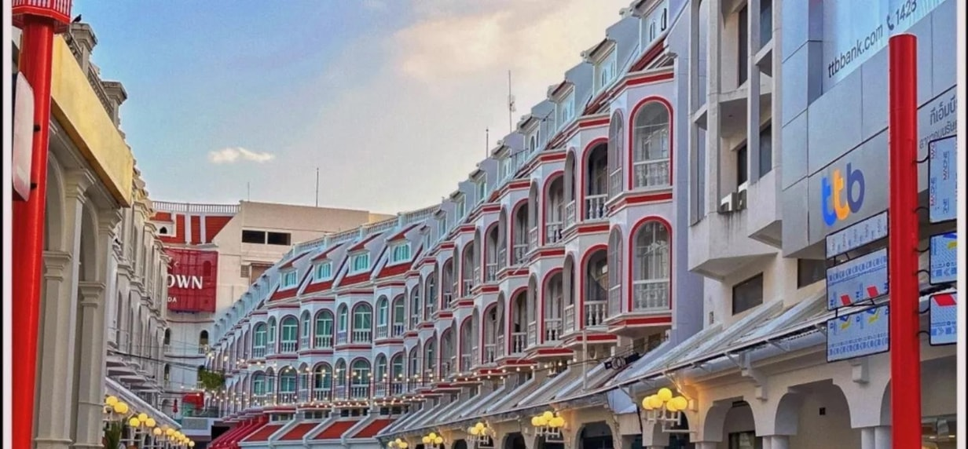
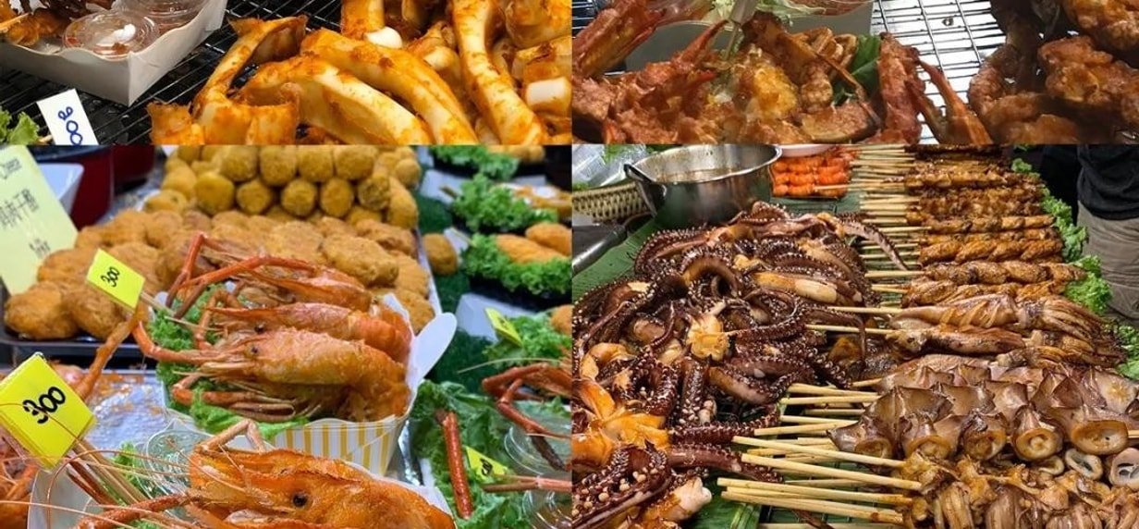
文化体验 -- 普吉老镇
普吉老镇 Old Town
青蛙夜市 Chillva Market
百年中葡式骑楼建筑群，彩色街道适合拍照漫步。周日夜市彩灯挂满骑楼。适合安排在行程中段作为「休息日」活动，逛吃结合。建议傍晚前往避开高温，2-3小时即可。
普吉最有氛围的夜市，灯串+现场乐队+火山排骨。适合带孩子体验当地烟火气，离芭东较近。建议晚饭时间前往，1-2小时逛吃即可。人均消费约50-80元。

Slide 11
03
PART 03
出行路线
7天6晚逐日安排

Slide 12
Day 1-2 抵达适应 + 海滩老镇
Day 1
上海 -> 普吉岛 抵达适应
上午浦东机场出发直飞约5小时，下午抵达普吉机场。Grab打车至酒店约180元（30-50分钟）。入住卡塔或卡马拉海滩酒店，傍晚酒店泳池放松，附近餐厅简单晚餐。行程轻松，让孩子适应热带气候。
Day 2
卡塔海滩 + 普吉老镇 + 青蛙夜市
上午卡塔海滩玩沙戏水（免费），租遮阳伞约50泰铢。中午回酒店午休避高温。下午4点出发普吉老镇漫步拍照（免费），逛彩色骑楼街道。傍晚青蛙夜市吃晚餐，体验当地烟火气。人均餐饮约80元/天。

Slide 13
Day 3-4 跳岛出海 + 大象乐园
Day 3
蛋岛半日游 亲子跳岛首选
上午参加蛋岛半日跳岛游（约168元/人含接送），快艇20分钟抵达。水浅鱼多适合6岁孩子浮潜初体验，岛上玩沙拍照。中午返回酒店休息，下午酒店泳池+自由活动。傍晚卡塔海滩看日落。
Day 4
大象保护营 + 安达曼水上乐园
上午奈迪大象保护营半日游（约350元/人），喂食洗澡互动大象。中午回酒店休息。下午安达曼大水上乐园（约250元/人），儿童戏水区+多条滑道，玩到闭园。这是行程中最丰富的一天。

Slide 14
Day 5-6 嘉年华 + 自由活动
Day 5
梦幻嘉年华 夜间LED灯海盛宴
白天酒店自由活动，上午海滩散步+酒店泳池。下午休息避暑。傍晚5:30出发梦幻嘉年华（门票约400元/成人，100cm以下免费），40英亩LED灯海+88辆花车游行+儿童魔术棒体验。自助晚餐含门票，夜间活动完美避暑。
Day 6
自由活动 + 购物 + 海鲜大餐
上午海滩最后玩水或酒店儿童俱乐部托管。中午退房寄存行李。下午江西冷购物中心或Central Festival买伴手礼。傍晚拉威海鲜市场自选海鲜代加工，人均约150元吃大餐。晚上回酒店整理行李。

Slide 15

Day 7 返程
普吉岛 -> 上海
上午酒店早餐+最后海滩散步
中午退房，Grab打车至普吉机场（约180元）
机场免税店购物，下午航班飞回上海（约5小时）
晚上抵达上海，行程圆满结束

Slide 16
04
PART 04
人均预算
六大费用明细

Slide 17
人均预算明细（一家三口）
费用类别 | 成人(元) | 儿童(元) | 备注
机票(往返含税) | 3,500 | 2,800 | 春秋/上航暑期价,提前2个月订
住宿(6晚) | 1,360 | 1,360 | 四星海滩酒店含早 680元/晚
餐饮(7天) | 700 | 500 | 含一顿海鲜大餐150元
门票/活动 | 1,168 | 850 | 蛋岛+大象+水上乐园+嘉年华
当地交通 | 200 | 200 | Grab打车+包车 600元/7天
其他 | 400 | 400 | 保险/购物/小费
合计 | 8,328 | 6,310 | 一家三口总计约 22,966 元

Slide 18
预算说明与省钱贴士
2026年价格说明：普吉岛旅游成本较2025年上涨约30-40%，出海一日游涨幅最大（皇帝岛珊瑚岛从315元涨至479元）。暑期为旺季，酒店和机票价格上浮20-30%。
1
提前订机票
2
选含早酒店
提前2个月锁定低价，关注东航8日/春秋9日/27日会员日抢特价票。7月5日后燃油费下调，往返可省150元/人。
四星海滩酒店含早约680元/晚，早餐吃好省上午一顿。部分酒店儿童免费入住和早餐。
3
半日游替代全日
4
夜市吃晚餐
蛋岛半日游168元 vs 皇帝岛全日游479元，6岁孩子半日游体验已足够，省时省钱省体力。
青蛙夜市/拉威海鲜市场人均50-80元，比餐厅便宜一半且体验更好。

Slide 19
05
PART 05
实用Tips
出行准备与注意事项

Slide 20






出行准备清单
证件类
防晒类
防蚊类
护照(有效期6个月以上)
返程机票行程单
酒店预订单
儿童出生证明复印件
SPF50+儿童物理防晒霜
宽檐防晒帽
UV防护泳衣
墨镜
儿童驱蚊贴
电蚊香液
泰国蚊虫较多尤其傍晚
药品类
亲子装备
其他
儿童退烧药
创可贴
晕船药(出海必备)
防腹泻药、电解质冲剂
速干衣3-4套
防滑溯溪鞋
儿童浮潜面罩
防水手机袋、便携小风扇
泰国电话卡或国际漫游
旅行保险(含医疗evacuation)

Slide 21



安全与注意事项
水上安全
防晒防暑
6岁孩子出海必须穿儿童救生衣（船家一般提供但尺寸偏大，建议自备或确认）。浮潜时家长全程陪同，选择水浅浪平的蛋岛而非深水区。酒店泳池注意是否有救生员。
暑假紫外线极强，上午10点至下午3点避免暴晒。每小时补涂防晒，大量饮水。孩子中暑症状：面色苍白、嗜睡、呕吐，立即阴凉处休息补充电解质。
饮食安全
交通安全
只喝瓶装水，避免生冷海鲜。路边摊选择人气高、翻台快的。儿童肠胃敏感，首两天以清淡为主。
普吉岛靠左行驶，过马路先看右。Grab打车比路边出租车便宜且安全。租摩托车不建议带儿童。

Slide 22
THANK YOU
祝火哥一家普吉岛之旅愉快！
本攻略基于2026年暑期最新信息整理，实际价格以出行时为准
行程可根据孩子状态灵活调整，核心原则：不赶路、不暴晒、留足休息

